Slide 1
Презентация к курсовой работе на тему: «Изучение воздействия ионного ветра на поверхность жидкости»
Выполнил студент: Смирнов Даниил Игоревич
Научный руководитель: Бычков Владимир Львович

Slide 2
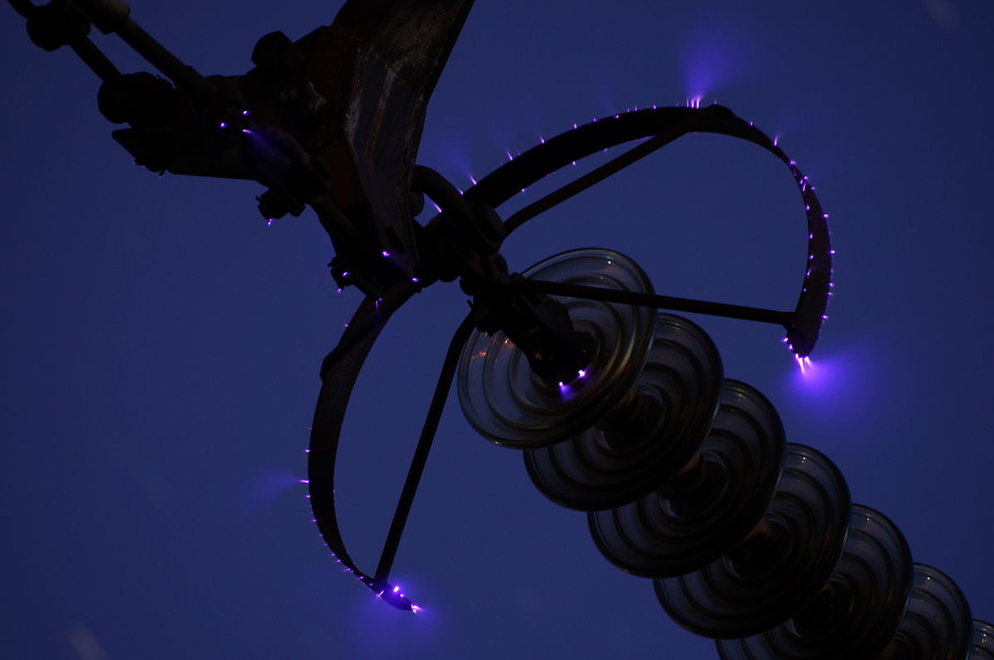
Коронный разряд на защитном кольце (экране) высоковольтной воздушной линии электропередачи напряжением 500 кВ

Slide 3
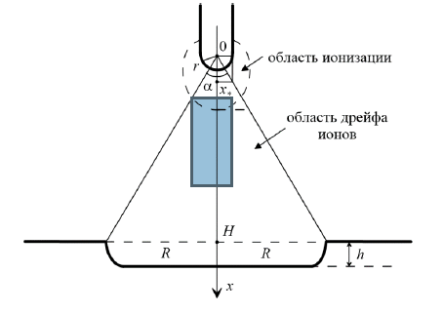
Схема воздействия ионного ветра на жидкость

Slide 4
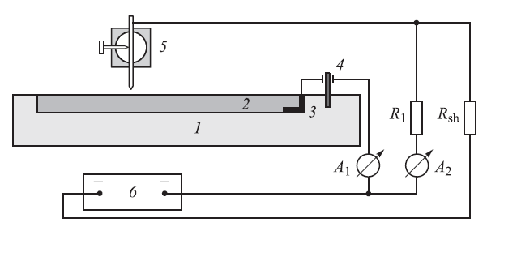
Принципиальная схема экспериментальной установки:
1 – кювета, 2 – вода, 3 – анод, 4 – стойка, 5 – катод, 6 – источник питания

Slide 5
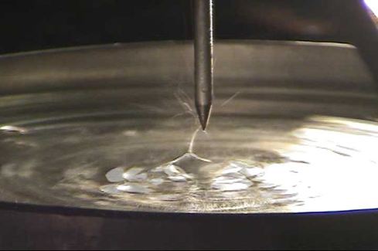
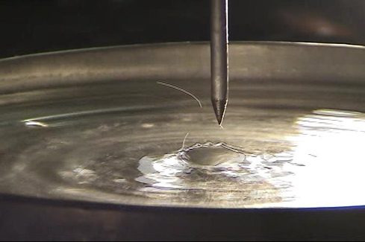
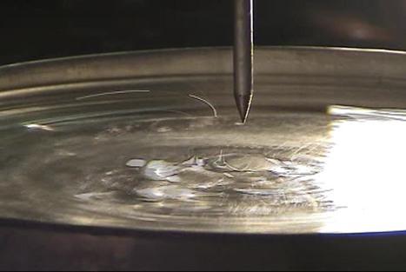
Образование столбика жидкости

Slide 6
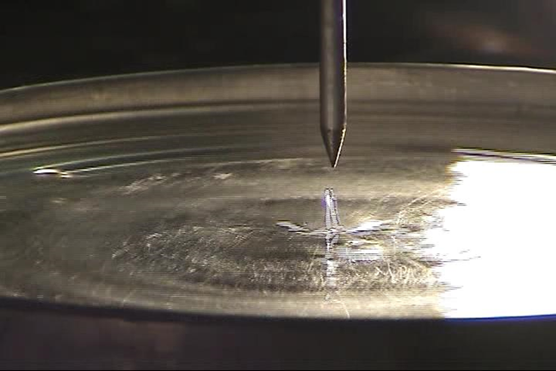
Отчетливо сформированный столбик жидкости, наблюдаемый в эксперименте

